Slide 1
Малярія

Slide 2
Малярія – гостра протозойна антропонозна хвороба, що спричиняється малярійними плазмодіями і характеризується періодичними нападами гарячки, збільшенням печінки та селезінки і розвитком анемії.

Slide 3
Етіологія
Збудник – малярійний плазмодій
Plasmodium vivax
Plasmodium malariae
Plasmodium falciparum
Plasmodium ovale
Викликає 3-денну малярію
Викликає 4-денну малярію
Викликає тропічну малярію
Викликає овале-малярію

Slide 4
Цикли розвитку плазмодія
Безстатевий
шизогонія
Статевий
спорогонія
В організмі людини
В організмі самок комарів роду Anopheles
Тканинна фаза
Еритроцитарна фаза
шлунок
Слинні залози
печінка
селезінка
еритроцити
10-40 діб
48-72 години

Slide 5
Епідеміологія
Джерело інфекції
Хвора людина
Паразитоносій
Механізм передачі
Трансмісивний
Парентеральний
Вертикальний
Імунітет
Типоспецифічний
Нестійкий

Slide 6
Епідеміологія
Комар роду Anopheles, перенощик малярії

Slide 7
Патогенез
Плазмодій
Кров
Печінка, селезінка
Еритроцити
руйнування
Запальні зміни
Вихід у кров паразитів і продуктів їх метаболізму
Збільшення розмірів
Підвищення проникності судин
Подразнення центру терморегуляції
анемія
Розлади мікроциркуляції
лейкопенія
Пригнічення функції кісткового мозку
тромбоцитопенія

Slide 8
Клініка
Інкубаційний період – 10-40 діб
Малярійний напад
стадії
Озноб
Жар
Піт

Slide 9
Продромальний період 2-3 доби:
загальна слабкість, розбитість;
погіршення сну, апетиту;
головний біль;
міалгії, артралгії.

Slide 10
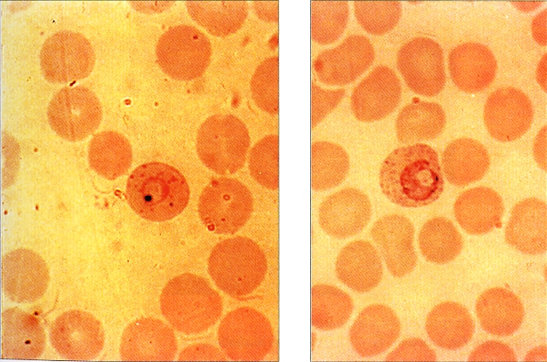
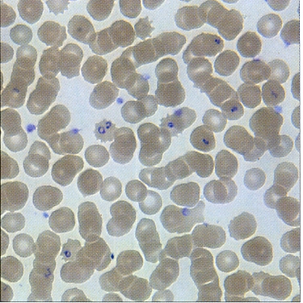
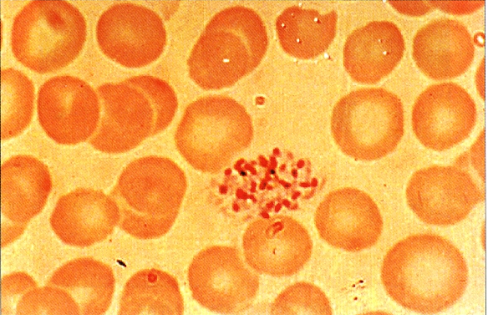
Plazmodium vivax в мазку периферичної крові
В мазку периферичної крові Plazmodium malarium
В мазку периферичної крові Plazmodium falciparum

Slide 11
Фаза ознобу:
Трясучий озноб;
гіпертермія 39-40°;
нудота, блювання;
головний біль, біль у попереку;
блідість шкіри, акроціаноз;
“гусяча” шкіра;
холодні кінцівки;
біль в ділянці печінки, селезінки;
марення.

Slide 12
Фаза жару
Підвищення t до 40-41°;
блювання;
відчуття жару;
гіперемія обличчя;
сухий, обкладений білим нальотом язик;
гіпотонія;
тахікардія;
глухість тонів серця.

Slide 13
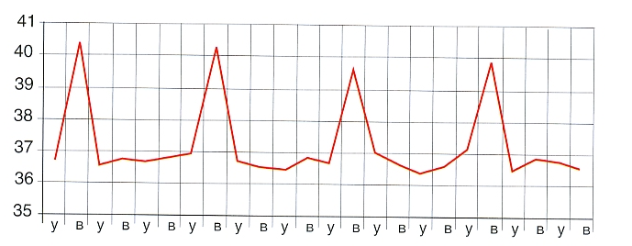
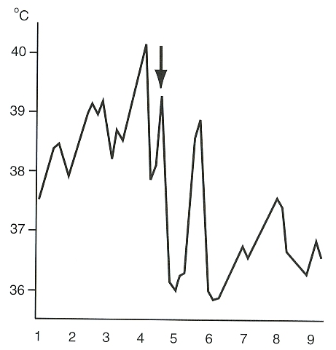
Температурні криві. Хворого четириденною малярією
Температурні криві. Хворого тропічною малярією

Slide 14
Фаза потовиділення
Критичне зниження температури тіла;
рясне потужне потовиділення;
міцний сон.

Slide 15
Зміни в органах і системах
Жовтяниця склер і шкіри;
збільшення печінки і селезінки;
зниження працездатності;
загальна слабкість;
зниження маси тіла;
анемія, лейкопенія, тромбоцитопенія, ШОЕ;
гіпербілірубінемія.

Slide 16
Ускладнення
Малярійна кома
Розрив селезінки
Гемоглобін-урійна гарячка

Slide 17
Малярійна кома
нестерпний головний біль;
повторне блювання;
порушення свідомості:
сомноленція – адинамія, свідомість, відмова від контакту, інверсія сну;
сопор – свідомість загальмована, рефлекси знижені, судоми, менінгеальні симптоми;
непритомність, арефлексія.

Slide 18
Гемоглобінурійна гарячка
Різкий озноб;
Підвищення t до 40-41°;
Біль у попереку;
Наростання жовтяниці;
Олігурія;
Темний колір сечі;
Гіперазотемія;
Ниркова недостатність.

Slide 19
Розрив селезінки
Різкий біль у верхніх відділах живота;
поширення болю у ліве плече і лопатку;
різка блідість;
холодний піт;
тахікардія;
гіпотонія;
“дошкоподібний” живіт;
позитивні симптоми подразнення очеревини.

Slide 20
Специфічна діагностика
Паразитоскопічний метод
Серологічні обстеження
Реакція непрямої імунофлюоресценції
РНГА
Товста крапля
Тонкий мазок

Slide 21
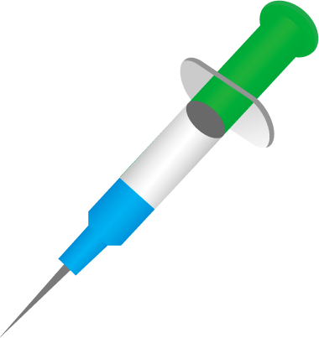
Лікування
Етіотропне | делагіл, хінгамін, хлорохін
 | тримахін
 | тетрациклін, доксициклін
 | сульфаніламіди
Патогенетичне | дезінтоксикація
 | глікокортикостероїди
 | серцево-судинні
 | сечогінні
 | антигістамінні
 | вітаміни групи С, В, рутин
 | препарати заліза
 | гепатопротектори
 | гемотрансфузії
 | гемосорбція гемодіаліз
Симптоматичне | жарознижуючі
 | знеболювальні
 | заспокійливі
 | протисудомні

Slide 22
Профілактика
раннє виявлення, ізоляція хворих;
дезінсекція;
використання захисного одягу, репелентів;
виписка хворих після триразового паразитоскопічного обстеження;
диспансеризація реконвалесцентів;
дбайлива стерилізація медінструментарію;
санітарна охорона території;
хіміопрофілактика від'їжджаючим і прибулим із ендемічних зон;
обов'язкова обстеження контингентів хворих:
з гарячкою 5 днів і більше;
з гарячкою, які хворіли на малярію;
з гарячкою, які повернулись з ендемічних зон, протягом 2 років після повернення;
з гепатоспленомегалією, анемією невідомої етіології;
при підвищенні t тіла в найближчі 3 місяці після переливання крові;
у сільській місцевості з високою ймовірністю поширення в сезон передачі з гарячковою реакцією;
санітарно-освітня робота.

